Slide 1
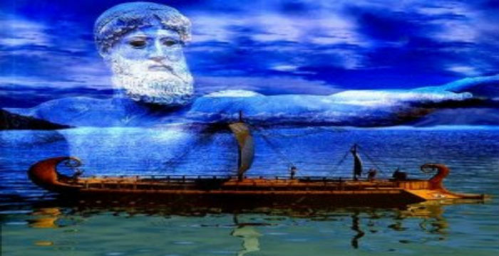
Αναστασία Καράλη , 1^{ο} έτος, Τμήμα Φιλολογίας , Πανεπιστήμιο Πελοποννήσου

Slide 2
Ραψωδία A’ Στ. 113-143
Εφαρμογή δεύτερου σχεδίου της Αθηνάς → Αφύπνιση του Τηλεμάχου → προτάσσεται έτσι η σημασία του, γιατί εκτός των άλλων θα αποκτήσει :
Υστεροφημία!!
→ Η φήμη ενός ανθρώπου, κυρίως ήρωα, η οποία συνεχίζεται και μετά το θάνατό του. Στην περίπτωση του Τηλέμαχου
θα ωριμάσει,
θα αντιμετωπίσει τους μνηστήρες,
θα ταξιδέψει για να αναζητήσει τον πατέρα του
και έτσι θα κατακτήσει φήμη λαμπρή που θα μείνει αιώνια ανάμεσα στους ανθρώπους.
Για την εποχή εκείνη θεωρείται σπουδαίο ιδανικό.
Χώρος: Ιθάκη
Αλλαγή επιπέδου δράσης : Ανθρώπινο με παρέμβαση θεϊκού στοιχείου ( από Θεϊκό ) με την Αθηνά ως Μέντης

Slide 3
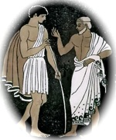
Ενανθρώπιση = η εμφάνιση των θεών στους ανθρώπους όχι με την κανονική τους μορφή, αλλά με τη μορφή ανθρώπου.

Slide 4
Στίχοι 113-124 <Ο Τηλέμαχος Καλωσορίζει την Αθηνά>
Για πρώτη φορά αναφέρεται το όνομα του Τηλεμάχου
Θεοειδής : όμοιος με θεό προς τη μορφή , είδος= μορφή
Τετιημένος < τετίημαι. Η μετοχή σημαίνει «λυπάμαι»
Οσσόμενος : αντικρίζω με τα δυο μάτια → ὄσσε < ὀκ-ὄκιε → δυϊκός τύπος
Φρεσίν : έδρα της ψυχής

Slide 5
Ανάσσοι : ευκτική του ρήματος ανάσσω ( εξού και άναξ ) , βασιλεύω/ άρχω
Σχήμα του κύκλου : Εντοπίζεται στους στίχους 113 και 118 καθώς ξεκινά με το ρήμα ἴδε και κλείνει ξανά με το εἴσιδε
Νεμεσσηθη : Τα ρήματα δείχνει το ένστικτο της φιλοξενίας του Τηλεμάχου
Έγχος : το δόρυ είναι το δόρυ του Μέντη και όχι της Θεάς
121: διαχρονικότητα της χειραψίας
Έπεα πτερόεντα : μπορεί να αντικατασταθεί η τυπική αυτή φράση με τη φράση <λόγια ανερμάτιστα> , σημαίνοντας τον τρόπο με τον οποίο τα λόγια φεύγουν από το στόμα του αφηγητή και καταλήγουν στον ακροατή
→ Σύμφωνα με τον Hainsworth , αντανακλά στον τρόπο μάχης του πατέρα του , δηλαδη την τοξοβολία. Συνηθίζεται μάλιστα η χρυσή του βέλους ως εικόνα της ομιλίας
→Οπότε η μετοχή <πτερόεντα> παραπέμπει περισσότερο στην τοξοβολία και όχι στην ορνυθολογία.

Slide 6
Χαίρε : δεν δηλώνει τόσο τον χαιρετισμό , όσο μια ευχή για τη σωματική ή την πνευματικη κατάσταση του άλλου
Ξεῑνε : ο άγνωστος , έχουν την ανάγκη προστασία και αποδοχής εκ μέρους των άλλων .
Φιλήσεαι : ένδειξη φιλίας, ότι θα τους φερθούν σαν να ήταν ήδη φίλοι
Αυτάρ έπειτα : αναβολή ερωτήσεων ώστε να μην γίνει γνωστή η ταυτότητα του ξένου μέχρι το τέλος του δείπνου
Μυθήσεαι : ρ. μυθέομαι < μῡθος ,μιλώ/μνημονεύω

Slide 7
125-143
ἔσπετο : λειτουργεί όπως το ἔννεπε στην αρχή του προοιμίου.
Παλλάς: προσωνύμιο της θεάς, ίσως από το ρήμα πάλλω που σημαίνει χτυπώ [πάλλει το δόρυ της].
Δουροδόκη < δόρυ + δεκ + δέχομαι > , η θήκη για τα δόρατα . Οι κίονες της αίθουσας
χρησίμευαν ως δοροδόκοι .
Ήταν ψηλοί με ραβδώσεις και
στην βάση είχαν κοιλότητες για υποδοχή δοράτων .

Slide 8
129 : προϊδεασμός για τη μνηστηροφονία
Ταλασίφρονος < τάλας= δυστυχία + φρην = ψυχή ταλαίπωρος
Λῑτα = λεπτό ύφασμα
Δαιδάλεον = πλουμιστό ένδυμα ( μυθικός τεχνίτης Δαίδαλος )
Κλισμόν: πολυθρόνα

Slide 9
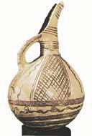
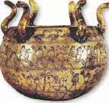
ποικίλον: με διάφορα είδη ξύλου/χρωμάτων
Ορυμαγδός : έντονος θόρυβος
Χέρνιψ : νερό για πλύσιμο χεριών
Προχόος : πήλινο αγγείο με λαβή και ογκώδη κοιλιά , έχυναν με αυτόν τον χέρνιβα πάνω στον λέβητα καθώς και το κρασί στα χρυσά κύπελλα
αμφίπολος : αμφί =κοντά + πέλει =στέκεται → παρακόρη

Slide 10
ἐτάνυσσε : έθεσε , άπλωσε
Αἰδοίη ταμίη : σεβαστή κελάρισσα
Ταμεῑον : κελάρι
Εἴδατα : είδη φαγητών , εἶδαρ
Δαιτρός : δαίομαι-δαίτη-δαίτυς , ο κρεοδέτης , αυτός που έκοβε τα κρέατα που τοποθετούνταν πάνω στον <πίνακα>
Πίνακας : πιατέλα
Αείρας παντοίων : σηκώνοντας στον αέρα κάθε λογής

Slide 11
Θεσμός Φιλοξενίας
Η Ξενία γενικά ως θεσμός :
ήταν ιερή και
όσοι συνδέονταν μέσω αυτής έμεναν για πάντα φίλοι καθώς
ήταν κληρονομική.
Βέβαια , ήταν επικίνδυνη κίνηση
και σύμφυτη με εντάσεις ,
για αυτό και αποτελούσε υψηλό δείκτη ηθικής .
Αποτελεί <αρετή> ηρωικού κόσμου σε περίοδο ειρήνης
Τυπική σκηνή γιατί επαναλαμβάνεται πολύ συχνά μέσα στην Οδύσσεια

Slide 12
Τυπικό Φιλοξενίας
121: Υποδοχή
123-4: Δεν αναγνωρίζεται η ταυτότητα του ξένου παραμόνο όταν τελειώσει το δείπνο
125-135: πρώτες περιποιήσεις
136-138: Λουτρό
139-143 :Το τραπέζι

Slide 13
Γενικά
Ο Τηλέμαχος ξεχωρίζει από τους μνηστήρες και βιώνει την θλίψη και την αγανάκτηση με την κατάσταση που επικρατεί στο παλάτι
Στους στ. 115 117 διασπάται η προσοχή του από την έλευση του ξένου εν αντιθέσει με τους μνηστήρες που διασκεδάζουν
Το υπηρετικό προσωπικό είναι κυρίως άτομα των μνηστήρων , εκτός από την παρακόρη και την κελάρισσα που ανήκουν στο παλάτι του Οδυσσέα.
Η ύπαρξη των δούλων καθώς κι η περιγραφή των επίπλων και των αντικειμένων δείχνουν το επίπεδο ζωής στα ανάκτορα της εποχής.
Γίνεται παρουσίαση επίπλων σε συνάρτηση με η λειτουργία τους

